Slide 1
Ερωτηματολόγιο Συλλογής Απαιτήσεων Εφαρμογών Υψηλών Επιδόσεων
Παρουσίαση: Γιάννης Κοτρώνης, ΕΚΠΑ
Επεξεργασία: Γιάννης Κοτρώνης, ΕΚΠΑ
Γιάννης Γεωργιάδης, ΕΚΠΑ, Υπολ. Κέντρο
Βαγγέλης Φλώρος, ΕΔΕΤ
Συγκέντρωση Στοιχείων: HellasHPC

Slide 2
6.1 Γλώσσα Προγραμματισμού

Slide 3
6.2 Είδος Αλγορίθμου

Slide 4
6.3 Η εφαρμογή είναι παραλληλοποιημένη;

Slide 5
6.4 Βιβλιοθήκη Παραλληλίας

Slide 6
6.4α Βιβλιοθήκη Παραλληλίας

Slide 7
6.5 Ο κώδικας της εφαρμογής

Slide 8
6.6 Βιβλιοθήκες Ανάπτυξης

Slide 9
6.7 Βιβλιοθήκες I/O

Slide 10
6.8 Εργαλεία Ανάπτυξης
Ασαφείς Απαντήσεις
debuggers, visualization, performance measurement
Γενικά εργαλεία
gdb, gnuplot, xmgrace, eclipse
Microsoft Visual Studio, DevC++, Netbeans, Eclipse

Slide 11
7.1 Είδος υπολογιστικού συστήματος

Slide 12
Παράξενα!
Από τις 108 εφαρμογές που τρέχουν σε Αυτόνομο Σταθμό Εργασίας οι 51 τρέχουν μόνο σε αυτόν (όχι άλλοι συνδυασμοί). 3 μόνο Matlab (11).
Από τις 51 οι 13 είναι παραλληλοποιημένοι !
Σε
5 σε MPI, 6 σε MPI + OpenMP, 1 σε OpenMP, 1 σε Hadoop
και
2 τρέχουν σε 4-8 CPUs, 4 σε 8-16, 1 σε 32-64!
Υπόλοιπες 1-2 CPU

Slide 13
7.2 Φορείς που ανήκουν τα παραπάνω υπολογ. συστήματα
82 απαντήσεις
Περισσότερες
HellasGrid, ΕΚΠΑ , ΑΠΘ, ΕΜΠ, ΙΘΦΧ, ΤΕΙ ΔΜ
Αλλά και
Cern, Barcelona, Western Canada Research Grid, NCSA - USA JUROPA, EPFL, Max Planck Society – Germany, IRAM (Granada, Spain), JUROPA
Όπου κάποιος έχει πρόσβαση!

Slide 14
7.3 Ιστοσελίδα με πληροφορίες συστήματος
64 απαντήσεις

Slide 15
7.4 Αν το σύστημα συντηρείται από την ομάδα πόσα άτομα απασχολούνται ;

Slide 16
7.5 Ανάγκες συντήρησης/υποστήριξης

Slide 17
Τεχνική Υποστήριξη (υψηλή ζήτηση)
129 ζητούν ΤΥ. Τι σημαίνει;
38 ζητούν αποκλειστικά. Από αυτούς
22 παραλληλοποιημένες – 16 όχι
16 σε Σταθ. εργ. - 17 cluster – 5 grid
27 ΜΗ Αποκλειστική χρήση – 11 ΝΑΙ
30 Δεν θέλουν ΑΧ – 8 ΝΑΙ
Δεν είναι αρνητικό προς κοινή υποδομή

Slide 18
7.6 Βαθμός ικανοποίησης από το υπάρχον σύστημα

Slide 19
8.1 Λειτουργικό Σύστημα

Slide 20
MS Windows?
Από τις 41 εφαρμογές που τρέχουν σε MS Windows οι 36 τρέχουν αποκλειστικά σε MS Win.
Ο κώδικας τους σε διάφορες γλώσσες . Η ομάδα
Σε 3 χρησιμοποιεί, σε 2 συνεισφέρει και σε 31 αναπτύσσει
Χρειάζεται υποστήριξη
2 Τεχνική Υποστήριξη
8 Εκπαίδευση
26 Porting
Δεν υπάρχει πραγματική απαίτηση για MS Windows (αναμενόμενο)

Slide 21
8.2 Μέγεθος Μνήμης

Slide 22
8.3 Αριθμός Επεξεργαστών

Slide 23
Μέγεθος Προβλήματος 9.1/8.4 Επιθυμητό/Σήμερα

Slide 24
8.5 Χρόνοι Απόδοσης (Σήμερα)

Slide 25
8.6 Απαιτούμενη διαθεσιμότητα συστήματος (Σήμερα)

Slide 26
8.7 Γίνεται αποκλειστική χρήση του συστήματος για τη συγκεκριμένη εφαρμογή;

Slide 27
8.8 Όγκος δεδομένων που παράγεται σε κάθε εκτέλεση

Slide 28
8.9 Όγκος δεδομένων που πρέπει να αποθηκεύεται για μελλοντική χρήση

Slide 29
8.10 Απαιτείται off-line αποθήκευση δεδομένων;

Slide 30
8.11 Διάρκεια αποθήκευσης δεδομένων

Slide 31
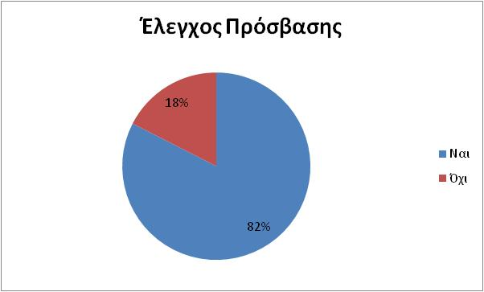
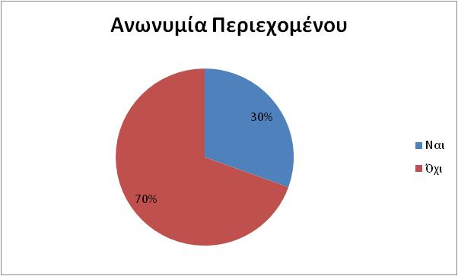
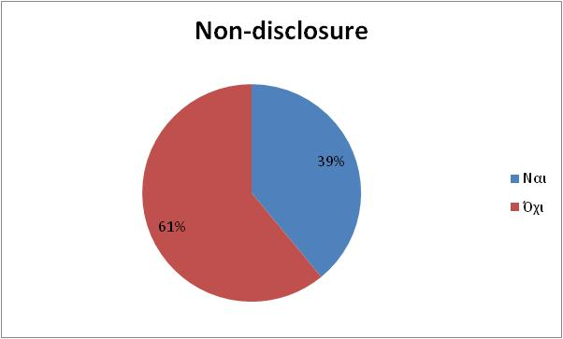
8.12 Ασφάλεια Δεδομένων

Slide 32
8.13 Η εφαρμογή σας έχει τη μορφή ροής εργασίας (workflow)

Slide 33
9.2 Επιθυμητή/βέλτιστη διαθεσιμότητα συστήματος

Slide 34
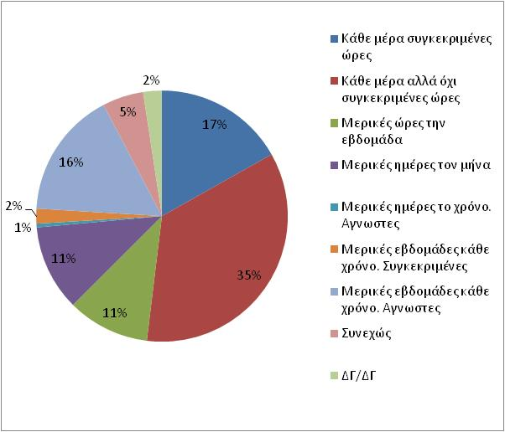
Διαθεσιμότητα 9.2-8.6
Κάθε μέρα 17+35=52
Ώρες/Εβδ. 11
Ημέρες/Μήνα 11
Εβδ/Χρόνο 2+16=18
Κάθε μέρα 1+21+37=59
Ώρες/Εβδ. 7
Ημέρες/Μήνα 11
Εβδ/Χρόνο 2+13 = 15

Slide 35
9.3 Επιθυμητοί/Εκτιμώμενοι βέλτιστοι χρόνοι Απόδοσης (Σήμερα)

Slide 36
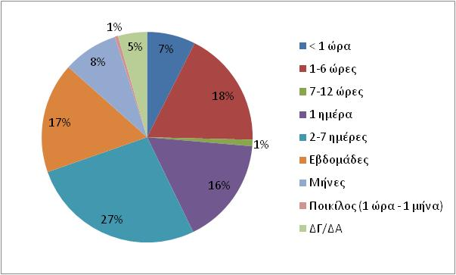
Χρόνοι 9.3 – 8.5

Slide 37
9.4 Θα θέλατε αποκλειστική χρήση του συστήματος;

Slide 38
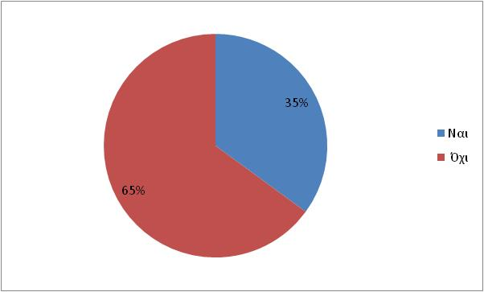
Αποκλειστική Χρήση 9.4-8.7

Slide 39
9.5 Επιθυμητός αριθμός επεξεργαστών

Slide 40
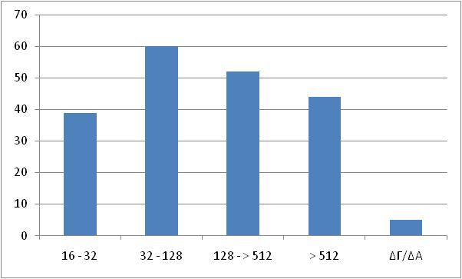
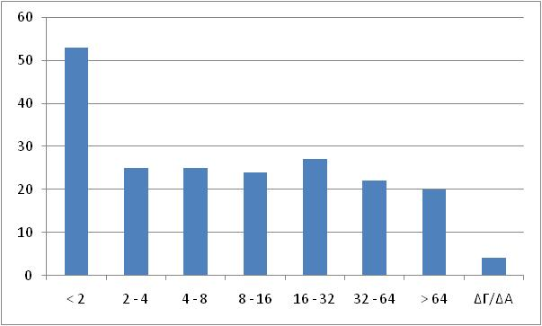
CPUs 8.3 + 9.5

Slide 41
9.6 Επιθυμητός αποθηκευτικός χώρος

Slide 42
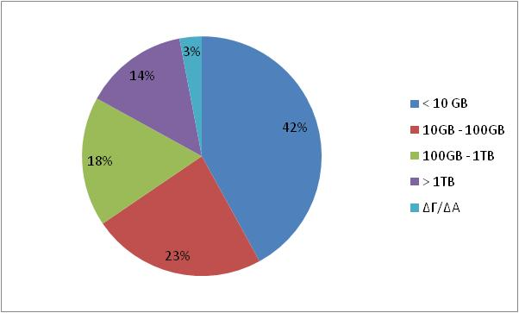
Όγκος Δεδομένων 9.6 – 8.9

Slide 43
9.7 Επιθυμητή διάρκεια αποθήκευσης δεδομένων

Slide 44
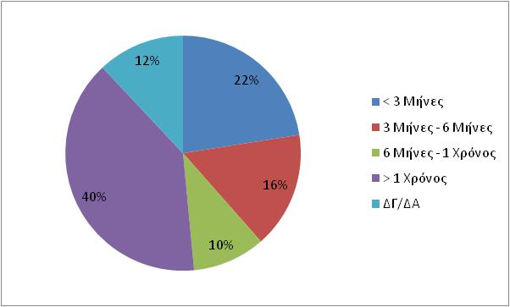
διάρκεια αποθήκευσης δεδομένων 9.7- 8.11

Slide 45
ΕΡΩΤΗΣΕΙΣ

